Slide 1
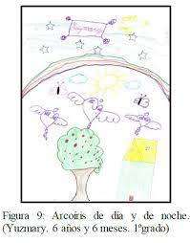
ESPACIO

Slide 2

ESPACIO
La construcción de la noción de “espacio” constituye una de las bases lógico-matemáticas fundamentales que sirven para estructurar el futuro pensamiento abstracto-formal. Para garantizar la comprensión de los principios fundamentales de la geometría en el futuro es de suma importancia que los docentes, mediante la selección correcta de estrategias de enseñanza y actividades de aprendizaje adecuadas, promuevan el desarrollo de nociones topológicas, proyectivas y euclidianas.

Slide 3
ESPACIO TOPOLÓGICO
En “La representación del espacio en el niño”, Jean Piaget y Bärbel Inhelder defienden que los conceptos fundamentales y primeros del espacio (como espacio representado y no como concepción global del mismo) no son euclidianos, sino “topológicos”. Es decir, basados en correspondencias que involucran relaciones de proximidad (o de vecindaje), relaciones de separación, relaciones de orden o sucesión espacial (orden lineal y circular), relaciones de envolvimiento y continuidad. Afirman que "el orden genético de adquisiciones de las nociones espaciales, es inverso al orden histórico del progreso de la ciencia", que las relaciones topológicas son consideradas con anterioridad a las proyectivas y euclidianas por parte del niño.
3

Slide 4
ESPACIO TOPOLÓGICO
Aproximadamente a partir de los dos años, las relaciones espaciales más sencillas se expresan mediante palabras como: “arriba”, “abajo”, “encima”, “debajo”, “más arriba”, “más abajo”, “delante”, “detrás”,…; dichas expresiones contribuyen eficazmente a alcanzar las nociones espaciales. En esta etapa el niño no puede distinguir, por ejemplo, un círculo de un cuadrado porque ambas son figuras cerradas, pero si las puede diferenciar de la figura de una herradura. Posteriormente logra distinguir líneas curvas de rectas y figuras largas de cortas, así como también diferenciar el espacio interior y exterior de una frontera dada o determinar posiciones relativas al interior de un orden lineal.

Slide 5
Luego aparecen progresivamente relaciones de tipo proyectivo. La geometría proyectiva puede entenderse, informalmente, como la geometría que se obtiene cuando nos colocamos en un punto, mirando desde ese punto. Esto es, cualquier línea que incide en nuestro "ojo" nos parece ser solo un punto, en el plano proyectivo, ya que el ojo no puede "ver" los puntos que hay detrás. Equivale a la proyección sobre un plano de un subconjunto del espacio en la geometría euclidiana tridimensional. Estudia las propiedades de incidencia de las figuras geométricas, pero abstrayéndose totalmente del concepto de medida.
Posteriormente, aparecen las relaciones de tipo euclidiano que tratan de la representación de las longitudes, ángulos, áreas y volúmenes como propiedades que permanecen constantes, cuando las figuras representadas son sometidas a transformaciones rígidas.
Espacio Proyectivo

Slide 6
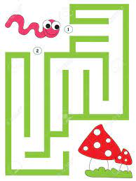
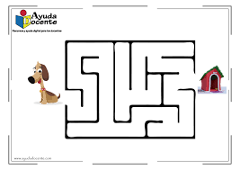
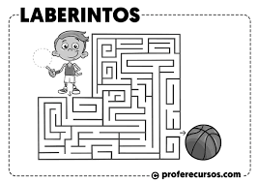
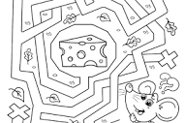
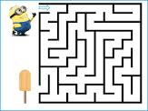
la resolución de los laberintos usuales (que suelen proponerse desde las edades más tempranas) se ven involucradas nociones topológicas básicas (interior, exterior, dentro, fuera, abierto, cerrado,…) y que ya desde Infantil (4-5 años) se manejan nociones básicas de tipo proyectivo y euclidiano.

Slide 7
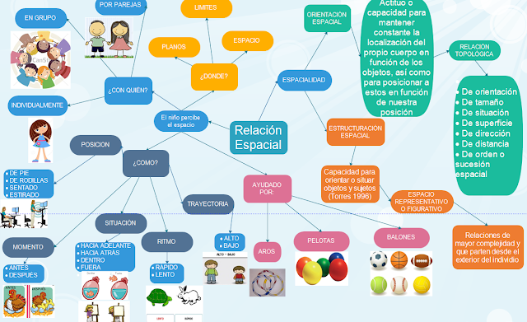

Slide 8
Broitman, C. (2000). Reflexiones en torno a la enseñanza del espacio”. En: Colección de 0 a 5. La eduación en los primeros años. Tomo 22, Educación matemática.
Castro Bustamante, J. (2004). El desarrollo en la noción de espacio en el niño de educación inicial. Acción Pedagógica, 13(2), 162–170. https://dialnet.unirioja.es/servlet/articulo?codigo=2970459
Chamorro, M. (Ed). (2005). Didáctica de las Matemáticas para Educación Infantil. Pearson Educación. https://unmundodeoportunidadesblog.files.wordpress.com/2016/02/didactica -matematicas-en-infantil.pdf

